Slide 1
UNIVERSIDAD DE LAS FUERZAS ARMADAS- ESPE
ANÁLISIS DE LA INFLUENCIA DEL SECTOR TURÍSTICO EN EL DESARROLLO SOCIOECONÓMICO DE LA PARROQUIA DE TABACUNDO, PARA SU POTENCIALIZACIÓN
AUTORES:
SANDRA GABRIELA ESPÍN HERNÁNDEZ
GABRIELA DEL ROCÍO PANATA PANATA
DIRECTOR: MSC. CARLOS NOVOA
QUITO, ECUADOR, FEBRERO 2017

Slide 2
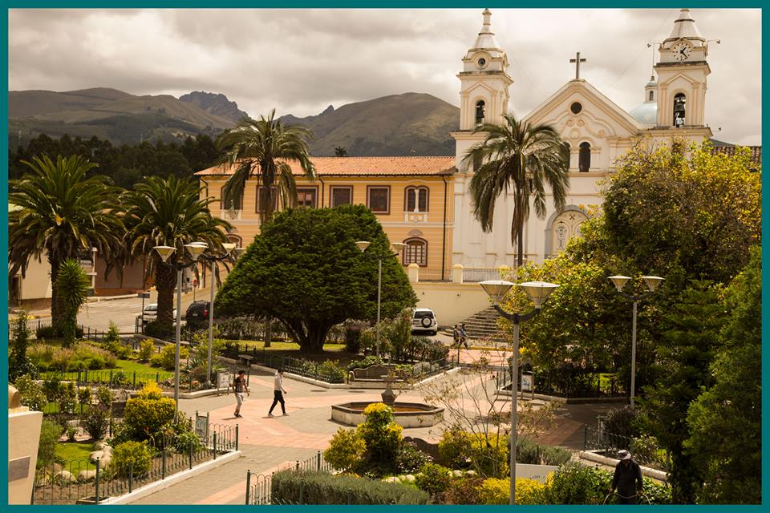
CAPÍTULO I
MARCO TEÓRICO REFERENCIAL

Slide 3
JUSTIFICACIÓN
PLANTEAMIENTO DEL PROBLEMA
Mayor movimiento económico
Agricultura y Floricultura
Escasa información
Fuente de información
Direccionamiento turístico
Aprovechabilidad de recursos turísticos
Plan Nacional del Buen Vivir
Turismo sustentable
Aspectos socieconómicos

Slide 4
OBJETIVO GENERAL
OBJETIVOS ESPECÍFICOS
Analizar la influencia de la actividad turística en el desarrollo social y económico de la población tabacundeña
con el fin de plantear estrategias que potencialicen al sector.
mediante una investigación que afirme la incidencia del turismo en la parroquia
Estudiar las bases teóricas-científicas mediante la investigación bibliográfica y documental, para que la propuesta del proyecto se sustente en conceptos y proposiciones planteadas por diferentes autores.
Ejecutar un diagnóstico situacional de la Parroquia de Tabacundo, para identificar posibles falencias que se relacionan entre el campo turístico y el factor socioeconómico, con la finalidad de corregirlos para potencializar apropiadamente la economía a través de la actividad turística.
Efectuar un estudio de mercado que provea información verídica y confiable, con la finalidad de determinar aspectos importantes del comportamiento de la demanda y oferta del turismo en Tabacundo y sus sectores de influencia.
Plantear una propuesta de potencialización turística mediante estrategias que ayuden a fortalecer esta actividad, con el fin de que haya un avance a nivel social y económico para los pobladores de Tabacundo.

Slide 6
CAPÍTULO II
DIAGNÓSTICO SITUACIONAL

Slide 7
ANÁLISIS EXTERNO
país multiétnico y pluricultural
características sociales y manifestaciones culturales
1999 tras el feriado bancario
Estados Unidos, La Unión Europea y potencias asiáticas como China y Japón
Ecuador se ha mantenido con una economía estable,
Político
Económico
Sociocultural

Slide 8
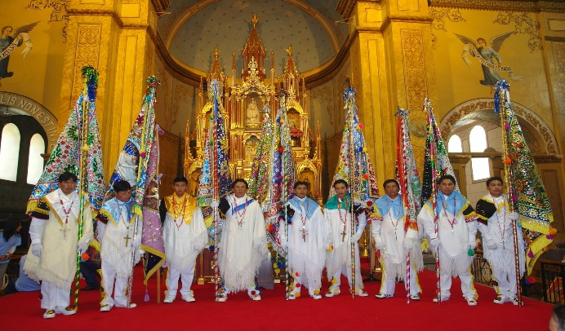
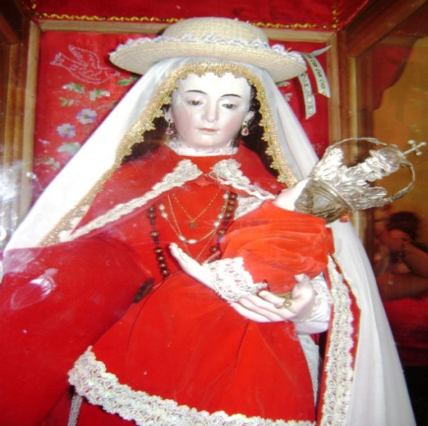
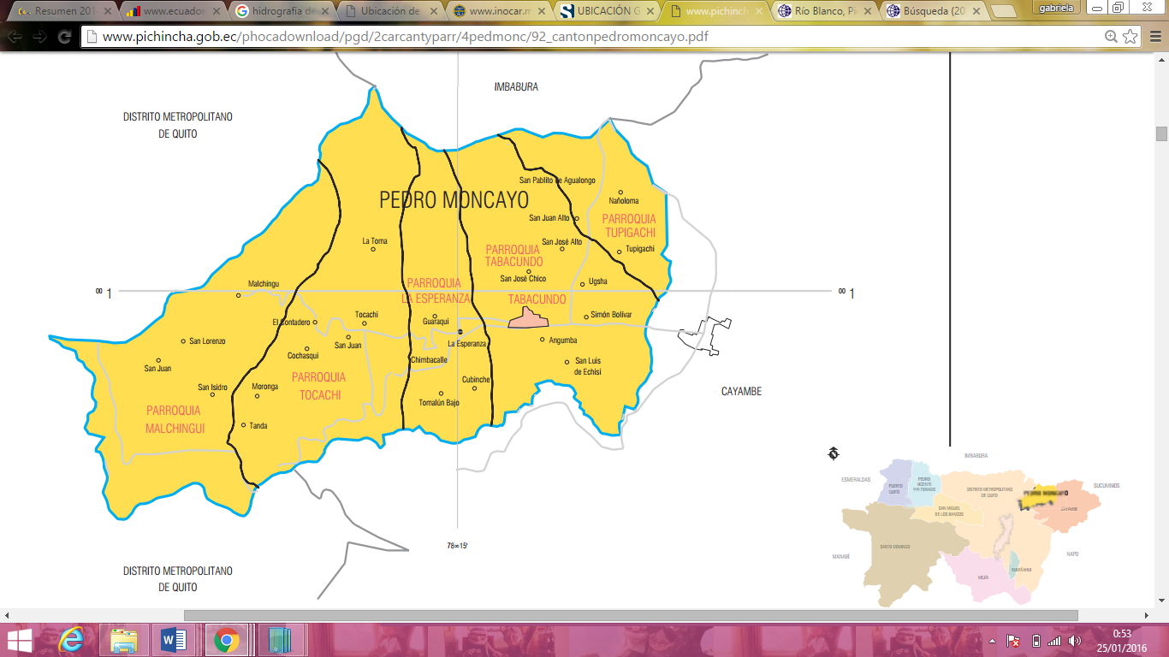
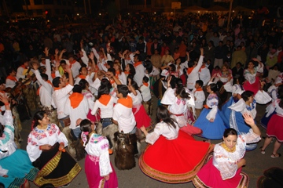
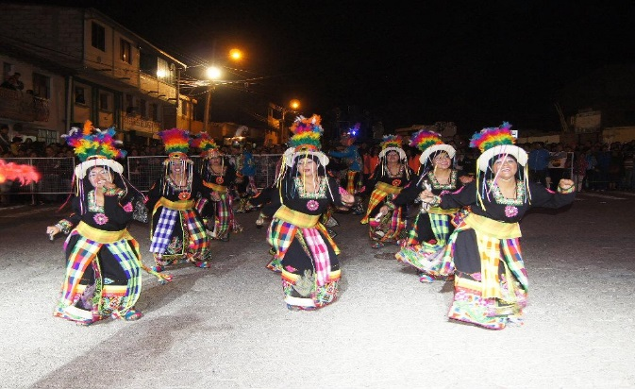
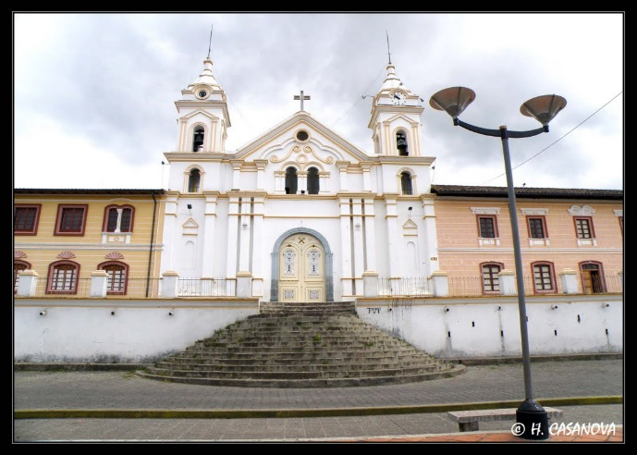
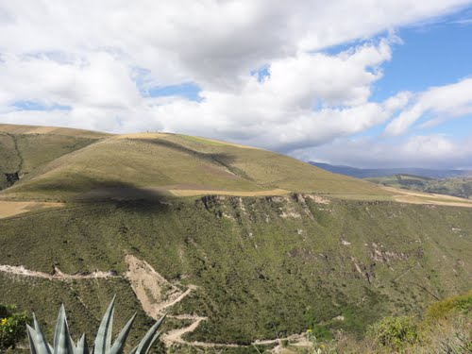
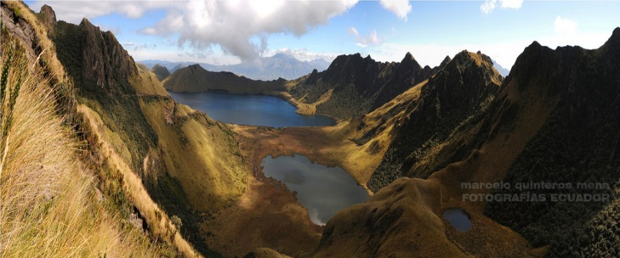
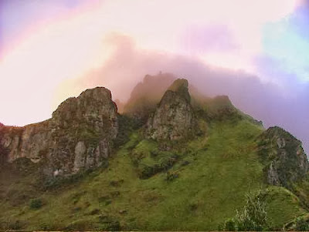
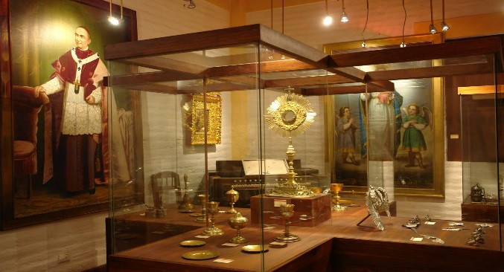
ANÁLISIS INTERNO
Atractivos turísticos
Historia de Tabacundo
Época Prehispánica
Taba = Pueblo y Cundo = Anciano
26 de Septiembre de 1911
19 barrios y 17 comunidades

Slide 9
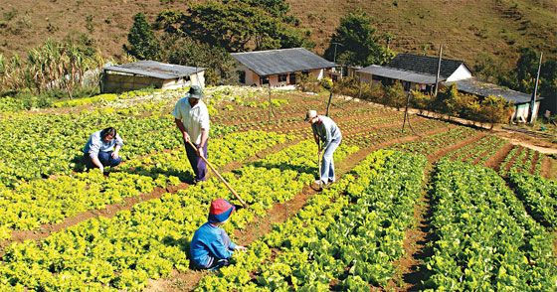
PARROQUIA DE TABACUNDO
Actividad Económica
Aspecto Social
Principal fuente de Ingresos – Agricultura, Ganadería, Floricultura.
El turismo considerada una actividad alternativa para generar ingresos.
Todos los Servicios Básicos – Agua, Luz, Teléfono.
Nivel de Educación Primaria
Salud Pública
Cobertura de Internet

Slide 10
FODA

Slide 12
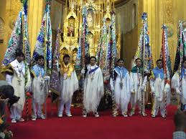
CAPÍTULO III
ESTUDIO DE MERCADO

Slide 13
POBLADORES
Actividades económicas
Predisposición para invertir en turismo- Pobladores de Tabacundo
Ocupación | Frecuencia | Porcentaje
Empleada doméstica | 6 | 7,0
Negocio propio | 17 | 19,8
Comerciante | 11 | 12,8
Agricultor | 9 | 10,5
Diseñador Gráfico | 1 | 1,2
Floricultor | 12 | 14,0
Chofer | 7 | 8,1
Docente | 9 | 10,5
Empleado público | 7 | 8,1
Varios | 7 | 8,1
Total | 86 | 100,0
Predisposición | Frecuencia | Porcentaje
Alta | 15 | 17,4
Media | 62 | 72,1
Baja | 9 | 10,5
Total | 86 | 100,0
Beneficio del turismo- Pobladores de Tabacundo
Forma de beneficio | Frecuencia | Porcentaje
Directa | 4 | 4,7
Indirecta | 13 | 15,1
No se beneficio | 69 | 80,2
Total | 86 | 100,0

Slide 14
DEMANDA
NIVEL DE INGRESOS
PROCEDENCIA
Nivel de ingresos | Frecuencia | Porcentaje
Menos de 366 USD | 18 | 26,5
366 y 600 USD | 40 | 58,8
601 y 1000 USD | 10 | 14,7
Total | 68 | 100
Procedencia | Frecuencia | Porcentaje
Nacional | 66 | 97,06
Extranjero | 2 | 2,94
Total | 68 | 100
ACTIVIDADES TURÍSTICAS
Actividades turísticas | Frecuencia | Porcentaje
Turismo natural | 28 | 41,2
Turismo cultural | 36 | 52,9
Turismo gastronómico | 2 | 2,9
Tomar fotografías | 2 | 2,9
Total | 68 | 100
GASTO PROMEDIO
Gasto promedio | Frecuencia | Porcentaje
Menos de 50 USD | 15 | 22,1
51 y 100 USD | 45 | 66,2
101 Y 200 USD | 8 | 11,8
Total | 68 | 100

Slide 15
PERFIL DEL CLIENTE
DEMOGRÁFICO
Hombre / Mujer
27 - 35 años
GEOGRÁFICO
Visitante Nacional
Cercanía a la ciudad de Quito
PSICOGRÁFICO
Turismo cultural
Tranquilidad Descanso
Dos días de visita
Referencias familiares
ECONÓMICO
Gasto promedio
Consumo bienes y servicios
51 a 10
0 $ dólares

Slide 16
OFERTA
Atractivos naturales-

Slide 17
Atractivos culturales

Slide 18
ORGANISMO REGULADOR

Slide 19
CAPÍTULO IV
EFECTOS PRODUCIDOS POR EL SECTOR TURÍSTICO Y SUS ESTRATEGIAS DE MITIGACIÓN EN LA PARROQUIA DE PERUCHO

Slide 20
ANTECEDENTES
Tercer rubro de ingresos
16 de abril - terremoto
19% de los edificios turísticos
Disminución de 2.263 plazas de ocupación
Feriados nacionales
Desarrollo socioeconómico es imperceptible
Recursos turísticos por potencializar

Slide 21
Estrategia 1 Fortalecimiento de los atractivos turísticos en la página web del GAD Pedro Moncayo

Slide 26
Estrategia 2 Propuesta de talleres de emprendimiento turístico

Slide 33
Estrategia 3 Propuesta de un modelo de registro de ingreso de turistas

Slide 34
Cronograma

Slide 35
Presupuesto

Slide 37
Matriz de Involucrados

Slide 38
CAPITULO V CONCLUSIONES Y RECOMENDACIONES
Como resultado del diagnóstico situacional se determinó que pese al entorno económico global, en el país no se ha registrado una economía en recesión o desaceleración y por ello la calidad de vida de los ecuatorianos no se ha visto afectada; no obstante, tales estadísticas generalizan a la población pero Tabacundo como parroquia urbana de un cantón agrícola no se puede identificar totalmente dentro de estos indicadores, dado que la distribución de la riqueza en el país no es equitativa y por lo general afecta en su mayor parte a los productores del sector primario.
El estudio de mercado demostró que el sector turístico no ha sido el principal generador de empleo en Tabacundo, ya que la mayoría de pobladores a pesar de vivir en un área urbana se desplaza hacia las parroquias rurales para realizar actividades agrícolas y florícolas, por otra parte los pocos prestadores de servicios se limitan en la contratación de personal por ser negocios netamente familiares y por la escasez de utilidades que generan, en tal sentido con el fin de lograr una distribución de la riqueza más equitativa se plantearon estrategias que involucren directamente a los pobladores de la parroquia y que dinamicen la economía a través del sector turístico.
Con el fin de plantear las correctas estrategias que direccionen al crecimiento del sector turístico, se analizaron la posición de todos los actores involucrados, de tal manera se dedujo que el habitante de Tabacundo desconoce de la potencialidad turística de la zona, el prestador de servicios carece de una entidad reguladora y de capacitaciones, el GAD no cuenta con los recursos económicos y no prioriza al turismo como un sector dinamizador de la economía, el turista en su mayoría es local y no tiene acceso a suficiente información acerca de los recursos que tiene Tabacundo, y los atractivos turísticos carecen de estadísticas que muestren el nivel de visitantes y el impacto que dejan. Sobre esta base se formularon cuatro estrategias dirigidas que integran la participación de los actores mencionados, cada una de ellas tiene como finalidad posicionar a la parroquia como un destino turístico de calidad por lo menos a nivel provincial sin necesidad de invertir grandes recursos, sino con la priorización, organización y respaldo del GAD, donde se radica el éxito de la propuesta.
A lo largo de la presente investigación logró comprobarse que el turismo es imperceptible en el desarrollo socioeconómico de la parroquia de Tabacundo, misma que a pesar de contar con atractivos turísticos no los potencializa, a esto se suma que posee escaza población que practique turismo local y no está posicionada como destino en el turismo interno; sin embargo, se identificó que sus habitantes y los prestados de servicios de la planta turística están predispuestos a emprender o mejorar sus negocios, siempre y cuando tengan el respaldo del GAD de Pedro Moncayo, pero por el contrario, esta entidad no cuenta con la organización ni con los recursos económicos necesarios para invertir en este campo, a razón de esto las estrategias planteadas se direccionan a posicionar a Tabacundo como destino turístico sin el requerimiento de una fuerte inversión y con la seguridad de un trabajo en conjunto para beneficio de toda la parroquia.
En relación con las bases teóricas aplicadas se concluye la escasez de estudios científicos direccionados a la relación que mantiene el turismo-con indicadores sociales y económicos a nivel nacional, y la inexistencia de investigaciones similares en la parroquia, en consecuencia se analizaron aspectos globales comparándolos con el acontecer del sector para obtener una base fiable a partir de la cual se desarrolle las estrategias que integran la propuesta.

Slide 39
Es imprescindible que el GAD de Pedro Moncayo reconozca al sector turístico como el tercer generador de ingresos en el cantón y en la parroquia de Tabacundo con el fin de poner en marcha no solo esta propuesta sino los proyectos que previamente se han planificado y que lamentablemente no han concluido, dado que algunos de estos no requieren inversión sino un trabajo en conjunto y priorización, con este preámbulo se fortalecerían los atractivos existentes a nivel provincial y por consiguiente el porcentaje de ingresos en la planta turística crecería beneficiando incluso al resto de pobladores.
Las instituciones educativas de tercer y cuarto nivel que otorgan títulos afines al turismo deberían enfatizar en la neta investigación y proposición de indicadores que relacionen el turismo con el progreso de la población, bajo esta condición cabe denotar que si existen ciertos indicadores económicos pero estos no avanzan a determinar la influencia del turismo en la calidad de vida de los ecuatorianos, más bien se limitan a interpretar en qué medida contribuye el sector en los ingresos. Una de las alternativas podría ser el trabajo en conjunto de los investigadores, especialistas, entidades reguladoras de cada zona con el fin de estandarizar estos hitos a nivel nacional a través del aval del Mintur.
Los GAD’s, municipalidades y juntas parroquiales deberían adjuntar a su informe de actividades un estudio estadístico que presente información más concisa acerca de la realidad económica y social que palpan sus pobladores, es decir no sólo el INEC debería ser la entidad que exponga este tipo de estadísticas sino que debería existir un respaldo periódico por parte de cada gobernación.
Tanto prestadores de servicios como pobladores deberían tomar conciencia, proteger y aprovechar los recursos turísticos que poseen, esto solo se puede lograr a través de la correcta información acerca de la riqueza que conlleva cada uno de los atractivos, en consecuencia sería correcto que el GAD con el apoyo de otras organizaciones turísticas tales como la CAPTUR, AHOTEC, Mintur, entre otras, brinden charlas de emprendimiento y de revalorización en el ámbito, esto con el objeto de incrementar la inversión en el sector; al mismo tiempo estas entidades deberían enfatizar en charlas con un enfoque más especializado hacia los empresarios, propietarios de las haciendas, florícolas y demás para que también inviertan en el sector.
En relación con la propuesta planteada se recomienda evaluar la factibilidad de las estrategias y priorizarlas de acuerdo a criterios internos que maneje el GAD, como complemento no se debería dejar de gestionar capacitaciones con entidades educativas afines a la rama turística y en un mediano plazo conseguir el patrocinio del Mintur para dichos talleres, de igual manera se recomienda que estas mismas autoridades establezcan formatos estandarizados que ayuden a obtener estadísticas y parámetros que direccionen al prestador de servicios hacia qué tipo de turismo deberían enfocarse, tales formatos podrían socializarse en estas capacitaciones.

